Slide 1


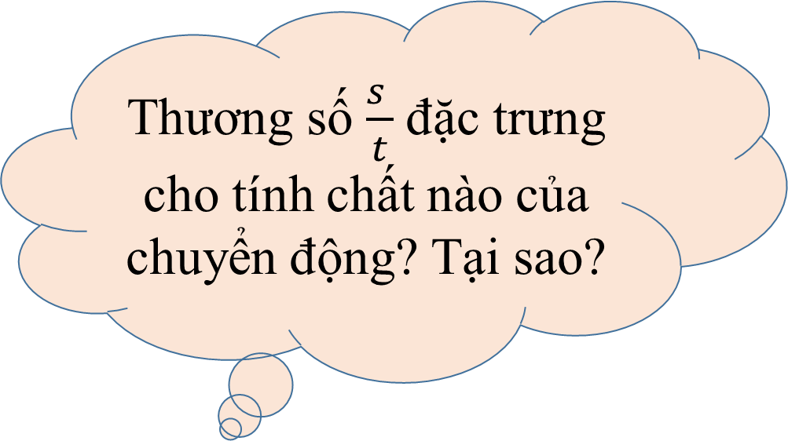
Thương số $\frac{s }{t}$ đặc trưng cho tính chất nào của chuyển động? Tại sao?
$$v=\frac{s}{t}$$

Slide 2
CHƯƠNG III: TỐC ĐỘ
BÀI 8: TỐC ĐỘ CHUYỂN ĐỘNG

Slide 3
KHÁI NIỆM TỐC ĐỘ
NỘI DUNG BÀI HỌC
ĐƠN VỊ ĐO TỐC ĐỘ
BÀI TẬP VẬN DỤNG CÔNG THỨC TÍNH TỐC ĐỘ

Slide 4


I. KHÁI NIỆM TỐC ĐỘ
Xe A: 10min, 10km
Xe B: 10min, 20km

Slide 5
I. KHÁI NIỆM TỐC ĐỘ
Trong cùng khoảng thời gian 10min, xe B đi được quãng đường nhiều hơn
➔ Xe B đi nhanh hơn.
Xe A: 10min, 10km
Xe B: 10min, 20km

Slide 6

I. KHÁI NIỆM TỐC ĐỘ
Lan
Huy
Lan và Huy cùng thi chạy 120m, Lan về đích sau 35s, Bạn Huy về đích sau 30s.

Slide 7
I. KHÁI NIỆM TỐC ĐỘ
Trong cùng quãng đường 120m, Huy hoàn thành trong thời gian ngắn hơn
➔ Huy chạy nhanh hơn.
Lan: 120m, 35s
Huy: 120m, 30s

Slide 8
I. KHÁI NIỆM TỐC ĐỘ
Có thể xác định sự nhanh, chậm của chuyển động bằng 2 cách:
1
2
So sánh quãng đường đi được trong cùng một khoảng thời gian. Chuyển động nào có quãng đường đi được dài hơn, chuyển động đó nhanh hơn.
So sánh thời gian để đi cùng một quãng đường. Chuyển động nào có thời gian đi ngắn hơn, chuyển động đó nhanh hơn.

Slide 9
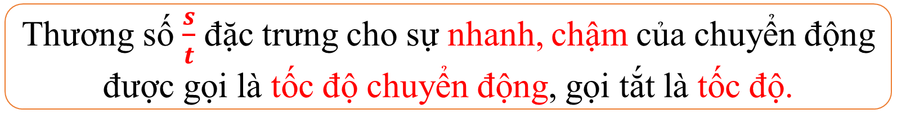
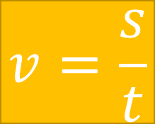
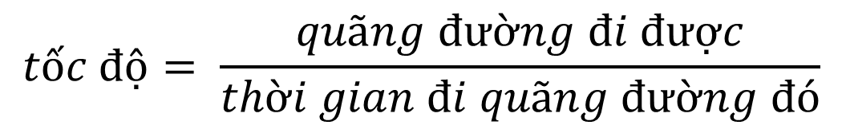
I. KHÁI NIỆM TỐC ĐỘ
Quãng đường đi được:
s
Quãng đường đi được trong một đơn vị thời gian:
$$v=\frac{s}{t}$$
Thời gian đi:
t
$$tốc độ= \frac{quãng đường đi được}{thời gian đi quãng đường đó}$$
Thương số $\frac{s}{t}$ đặc trưng cho sự nhanh, chậm của chuyển động được gọi là tốc độ chuyển động, gọi tắt là tốc độ.

Slide 10
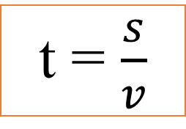

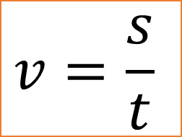
I. KHÁI NIỆM TỐC ĐỘ
$$s=v.t$$
v
s
t
$$v=\frac{s}{t}$$
t = $\frac{s}{v}$

Slide 11
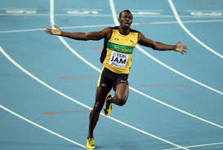
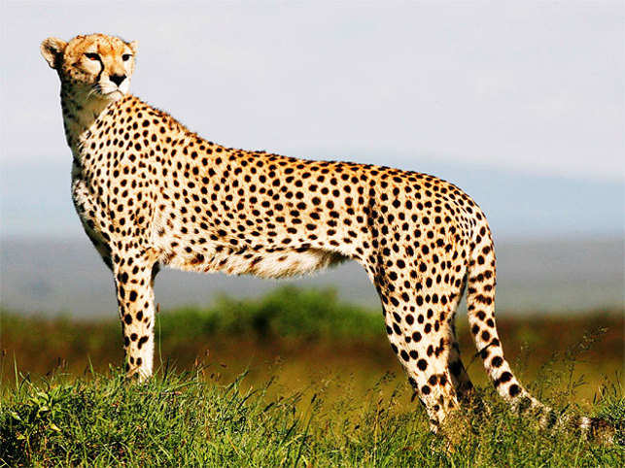
MỘT SỐ VÍ DỤ VỀ CHUYỂN ĐỘNG NHANH CHẬM
Vận động viên Usain Bolt người Jamaica (kỉ lục thế giới về chạy 100m với thời gian chạy là 9,58s)
Báo Gê-pa vốn có thể chạy tối đa tới 120 km/h

Slide 12
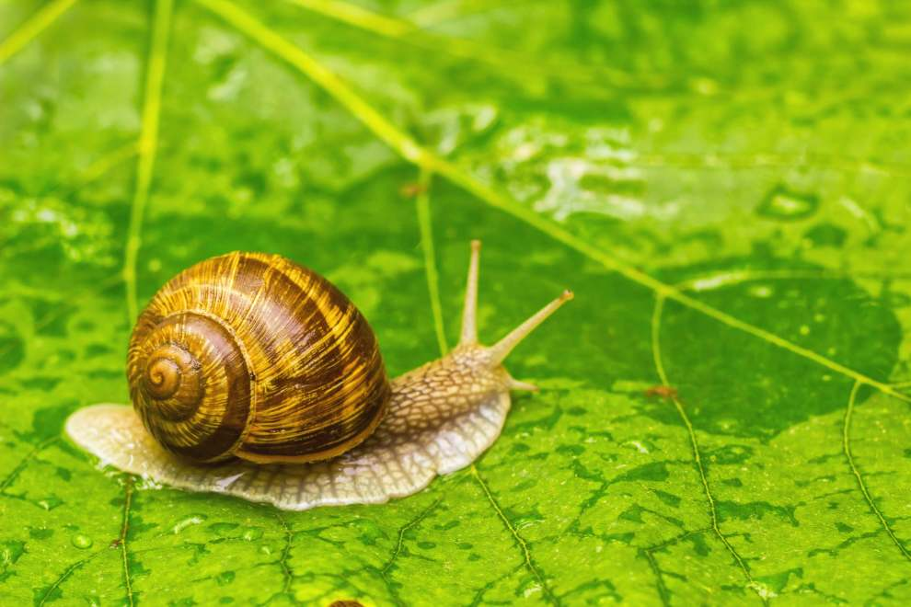
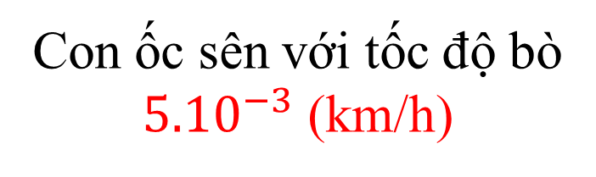
MỘT SỐ VÍ DỤ VỀ CHUYỂN ĐỘNG NHANH CHẬM
Con ốc sên với tốc độ bò ${5.10}^{−3}$ (km/h)

Slide 13
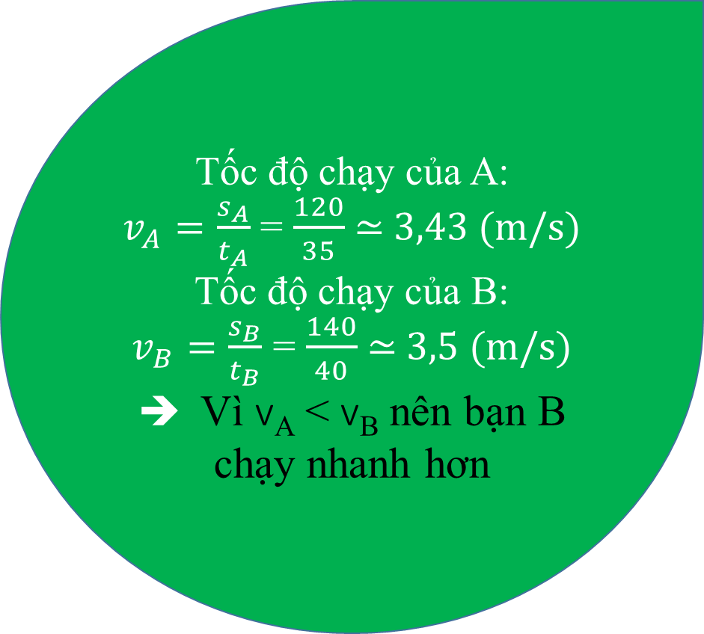
Bạn A chạy 120m hết 35s. Bạn B chạy 140m hết 40s. Ai chạy nhanh hơn?
Tốc độ chạy của A:
$v_{A}=\frac{s_{A}}{t_{A}}$ = $\frac{120}{35}$ ≃ 3,43 (m/s)
Tốc độ chạy của B:
$v_{B}=\frac{s_{B}}{t_{B}}$ = $\frac{140}{40}$ ≃ 3,5 (m/s)
➔ Vì v_{A} < v_{B} nên bạn B chạy nhanh hơn

Slide 14
II. ĐƠN VỊ ĐO TỐC ĐỘ
Bảng 8.1. Các đơn vị đo tốc độ thường dùng.
Đơn vị đo độ dài | Mét (m) | Kilômét (km)
Đơn vị đo thời gian | Giây (s) | Giờ (h)
Đơn vị đo tốc độ | Mét trên giây (m/s) | Kilômét trên giờ (km/h)
Trong hệ đo lường chính thức của nước ta, đơn vị đo tốc độ là m/s hoặc km/h.

Slide 15
II. ĐƠN VỊ ĐO TỐC ĐỘ
Cách chuyển đổi đơn vị:
: 3,6
Km/h
m/s
x 3,6
15
36
VD: 54 km/h = ? m/s ; 10 m/s = ? km/h

Slide 16
II. ĐƠN VỊ ĐO TỐC ĐỘ
Bảng 8.2. Một số tốc độ
Đối tượng chuyển động | Tốc độ (m/s) | Đối tượng chuyển động | Tốc độ (m/s)
Con rùa | 0,055 | Xe máy điện | 7
Người đi bộ | 1,5 | Ô tô | 14
Người đi xe đạp | 4 | Máy bay | 200

Slide 17
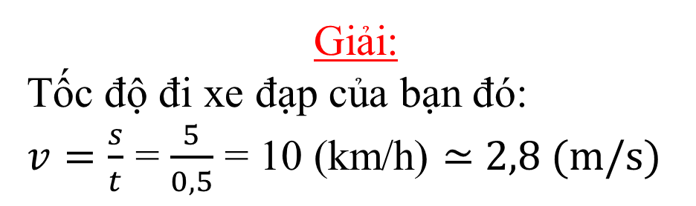
III. BÀI TẬP VẬN DỤNG CÔNG THỨC TÍNH TỐC ĐỘ
Bài tập ví dụ:
Một bạn đi từ nhà đến trường bằng xe đạp với tốc độ không đổi, xuất phát từ nhà lúc 6h45min, đến trường lúc 7h15min. Biết quãng đường từ nhà bạn đó đến trường dài 5km. Tính tốc độ của bạn đó ra km/h và m/s.
Tóm tắt:
t = 7h15min - 6h45min
= 30min = 0,5h
s = 5km
v = ?
Giải:
Tốc độ đi xe đạp của bạn đó:
$v=\frac{s}{t}$ = $\frac{5}{0,5}$ = 10 (km/h) ≃ 2,8 (m/s)

Slide 18
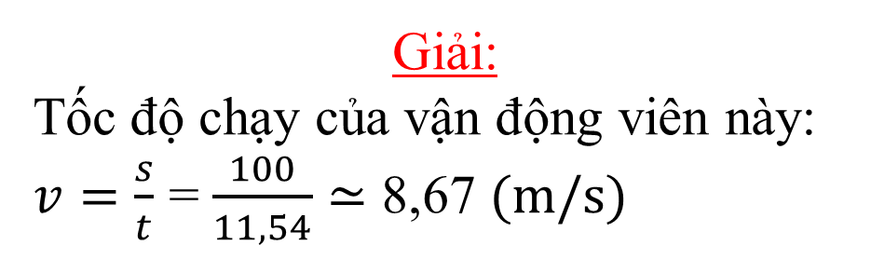
Bài tập 1:
Biết nữ vận động viên Việt Nam – Lê Tú Chinh đoạt Huy chương Vàng SEA Games 2019 chạy 100m hết 11,54 s. Tính tốc độ của vận động viên này?
Tóm tắt:
t = 11,54 s
s = 100 m
v = ?
Giải:
Tốc độ chạy của vận động viên này:
$v=\frac{s}{t}$ = $\frac{100}{11,54}$ ≃ 8,67 (m/s)

Slide 19
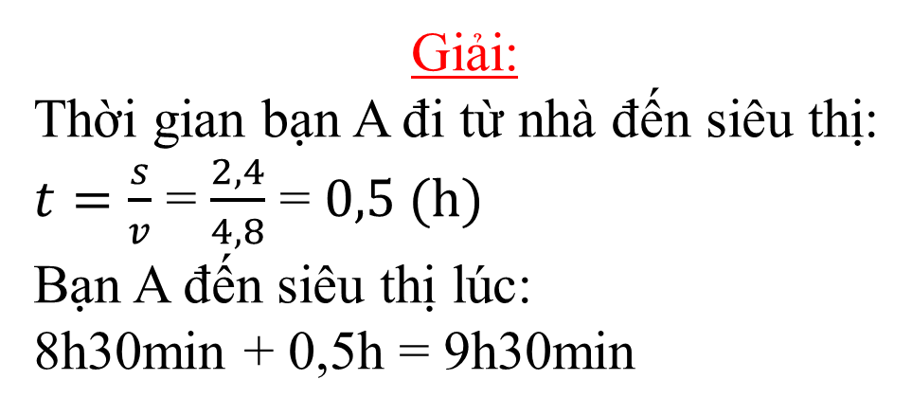
Bài tập 2:
Lúc 8h30min, bạn A đi bộ từ nhà đến siêu thị với tốc độ
4,8 km/h. Biết quãng đường từ nhà bạn A đến siêu thị dài 2,4km. Hỏi bạn A đến siêu thị lúc mấy giờ?
Tóm tắt:
v = 4,8 km/h
s = 2,4km
t = ?
Giải:
Thời gian bạn A đi từ nhà đến siêu thị:
$t=\frac{s}{v}$ = $\frac{2,4}{4,8}$ = 0,5 (h)
Bạn A đến siêu thị lúc:
8h30min + 0,5h = 9h30min

Slide 20
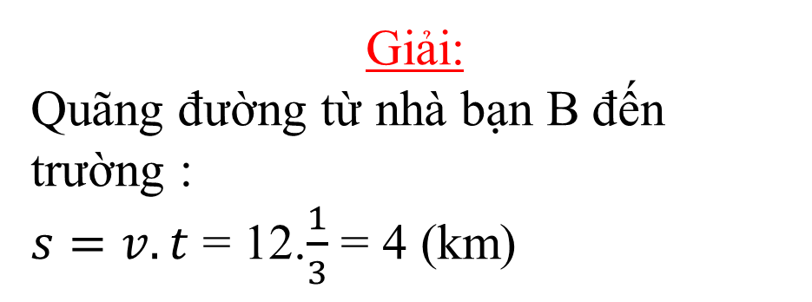
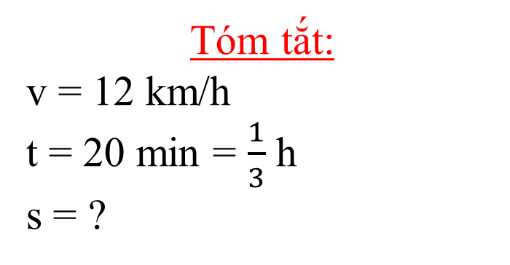
Bài tập 3:
Bạn B đi xe đạp từ nhà đến trường với tốc độ 12km/h hết 20min. Tính quãng đường từ nhà bạn B đến trường?
Tóm tắt:
v = 12 km/h
t = 20 min = $\frac{1}{3}$ h
s = ?
Giải:
Quãng đường từ nhà bạn B đến trường :
$s=v.t$ = 12.$\frac{1}{3}$ = 4 (km)

Slide 21
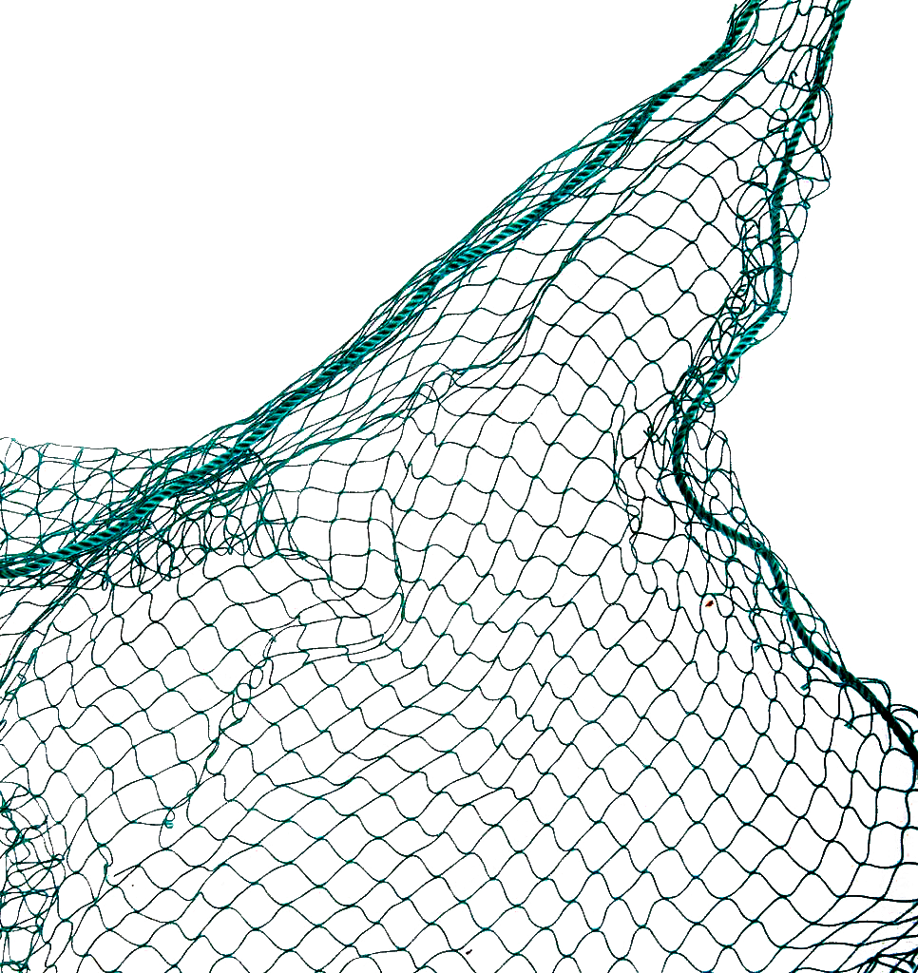




GIẢI CỨU
ĐẠI DƯƠNG

Slide 22











Bắt đầu!
Công thức tính tốc độ là:
A. $v=s.t$
B. $v=\frac{t}{s}$
C. $v=\frac{s}{t^{2}}$
D. $v=\frac{s}{t}$
HẾT GIỜ

Slide 23



Bắt đầu!
Điền số vào chỗ trống sao cho phù hợp: Đổi: 10 m/s = …. km/h
A. 10 km/h
B. 36 km/h
C. 45 km/h
D. 20 km/h
HẾT GIỜ

Slide 24


Bắt đầu!
Điền số vào chỗ trống sao cho phù hợp:
Đổi: 72 km/h = …. m/s
A. 259,2 m/s
C. 20 m/s
B. 15 m/s
D. 40 m/s
HẾT GIỜ

Slide 25





Bắt đầu!
Đại lượng nào sau đây cho biết mức độ nhanh hay chậm của chuyển động?
HẾT GIỜ
A. Quãng đường
C. Tốc độ
B. Thời gian
D. Cả ba đại lượng trên

Slide 26

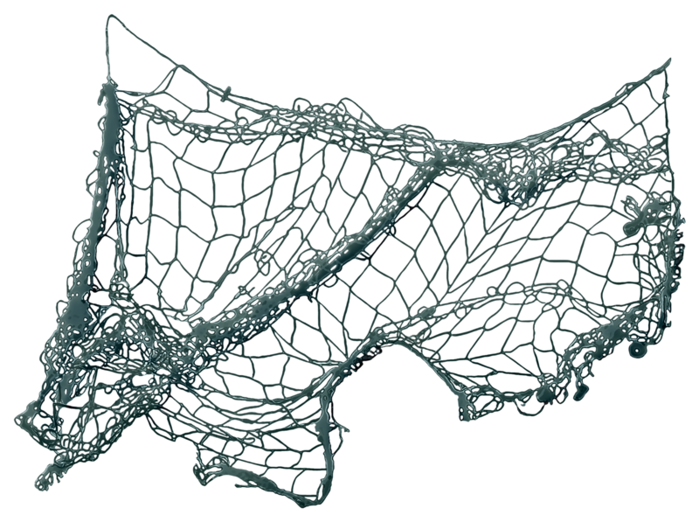


Bắt đầu!
Một người đi xe đạp với tốc độ 16 km/h từ nhà đến nơi làm việc. Thời gian chuyển động của người này khi đi hết quãng đường là 0,5 h. Quãng đường từ nhà đến trường dài:
A. 8 km
C. 64 km
B. 0,0165 km
D. 5 km
HẾT GIỜ

Slide 27
CỦNG CỐ
Khái niệm, đơn vị và công thức tính tốc độ
Biết cách đổi đơn vị km/h sang m/s và ngược lại
Vận dụng được công thức tính trong một số bài tập.

